Slide 1

周总结
母永胜

Slide 2

02
01
上周学习
02
模型Prompt技巧
03
RAG原理与实践
content
目录

Slide 3
上周出勤率100％ 无迟到早退
笔记提交情况 全部提交
作业全部完成
下周计划
出勤率100％ 不迟到早退
笔记提交情况 全部提交
计划 内联式学习，AI编写完代码，对代码学习不足，后面多看代码

Slide 4
01
模型Prompt技巧

Slide 5

基本原则与技巧
清晰指令
分步引导
六大策略
编写具体明确的指令，利用分隔符组织信息，确保输出结构化，加入条件检查和示例指导模型。
采用逐步引导策略，给予模型‘思考’时间，通过细化步骤提升推理准确度，优化复杂任务处理。
掌握角色扮演、分隔符使用、步骤分解、示例提供、输出长度控制等OpenAI推荐的提示词策略，增强效果。

Slide 6






结构化提示词设计
提升可读性与维护性
运用MECE原则
采用MECE（Mutually Exclusive, Collectively Exhaustive）原则，确保提示词覆盖所有可能的情况，同时避免重叠，增强模型理解力。
结构化提示词设计首要目标是提高可读性和维护性，确保提示词清晰、逻辑连贯，便于理解和后续调整。
借鉴思维框架
Markdown与代码格式
整合STAR、SMART、5W2H等思维框架，使提示词更具指导性和针对性，引导模型进行更深入的分析和推理。
利用Markdown语法和代码格式规范提示词结构，增强提示词的清晰度和机器可读性，提升模型处理效率。

Slide 7




高阶技巧解析
深呼吸与自我暗示
给奖励机制
通过引导语让模型放慢思考节奏，提升推理深度与输出质量，如同人类深呼吸后集中精神。
利用正向示例和约束条件，激励模型优化输出，如同训练中的奖励机制，促进更佳表现。
COT与TOT策略
少样本学习
采用思维链与思维树引导模型分步推理，增强复杂任务处理能力，提高准确率与解释性。
通过少量示例使模型快速适应新任务，模拟人类学习方式，提升模型的泛化能力和效率。

Slide 8
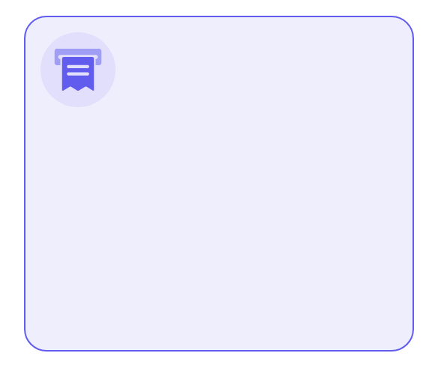
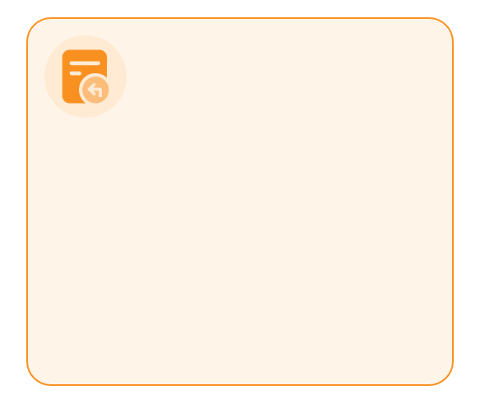
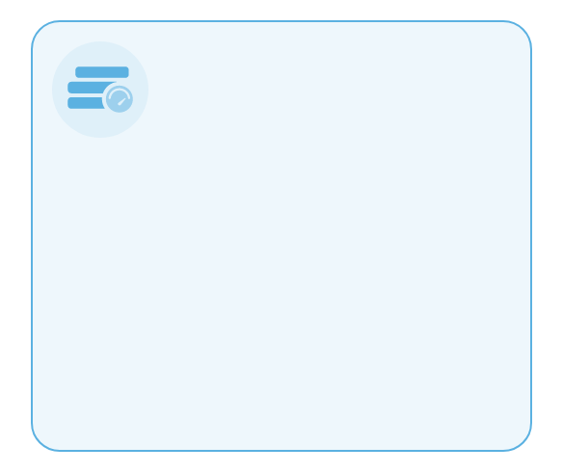
DeepSeek提示词实践
实用技巧概览
官方提示词分类
技巧实战应用
DeepSeek提供多元技巧，如真诚直接、通用公式、说人话、反向PUA、模仿、锐评等，旨在激发模型深度思考，提升交互效果。
DeepSeek官方提示词按场景和功能分类，涵盖基础至高级，设计思路清晰，便于学习和应用。
通过具体案例演示如何运用DeepSeek技巧，如如何通过‘说人话’使指令更自然，或用‘反向PUA’激发模型创造力。

Slide 9
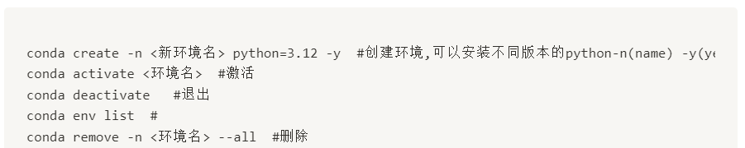
小知识

Slide 10
02
RAG原理与实践

Slide 11
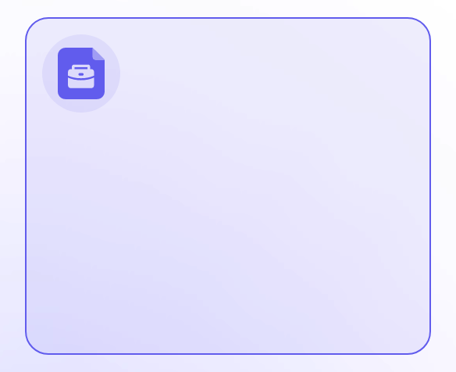
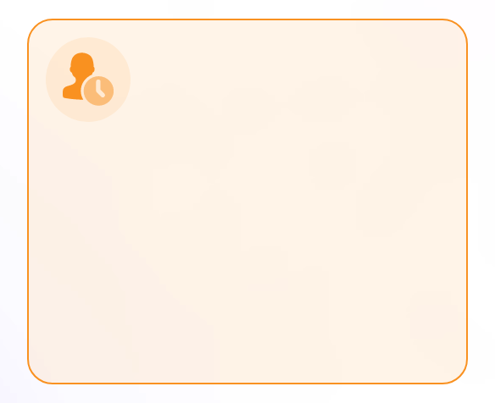
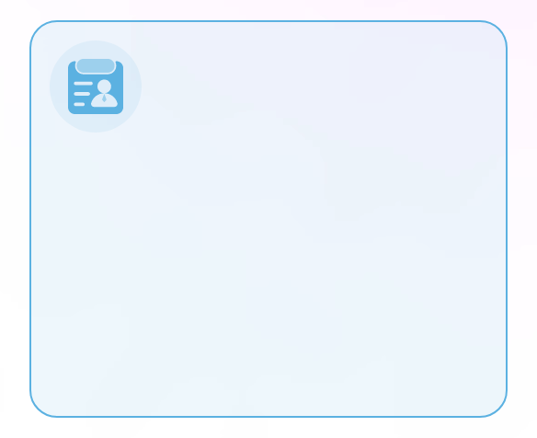
RAG与微调技术对比
RAG优势
微调特性
应用场景差异
RAG动态引入新知识，减少幻觉，提供数据可解释性，适合快速变化的知识领域。
微调通过大量数据调整模型参数，实现模型行为定制，适用于稳定的大规模数据集。
RAG适用于需实时更新知识的场景，微调则更适合模型行为的长期定制与优化。

Slide 12
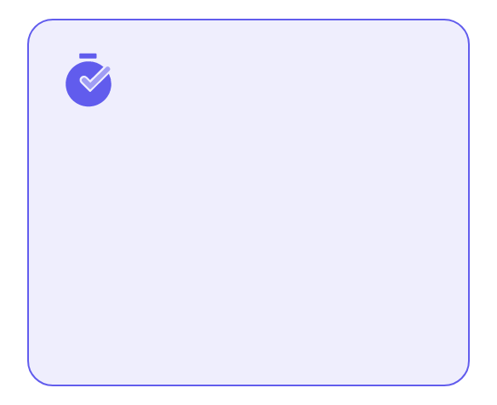
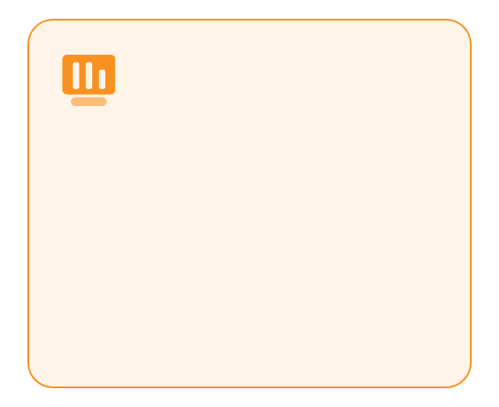

RAG工作流程详解
数据准备
数据检索
答案生成
解析并拆分私域数据，转化为语义向量，存储至向量数据库。
将问题转化为查询向量，在数据库中检索相关知识。
装载检索知识至提示词，调用大模型生成答案反馈。

Slide 13





RAG实践步骤
文档解析与拆分
文档向量化
将私域数据转换成适配RAG系统的文本片段，确保信息的完整性和可用性。
利用Embedding Model将文本片段转化为语义向量，为后续检索奠定基础。
向量持久化存储
答案生成
将语义向量存储至向量数据库，实现高效检索与管理。
结合检索结果，调用大模型生成基于私有知识库的精准回答。

Slide 14
GraphRAG工具应用
01
02
03
04
GraphRAG简介
环境搭建
初始化与配置
索引与问答
GraphRAG是微软开源的RAG工具，简化RAG流程，实现文档检索与生成一体化。
确保Python环境，安装GraphRAG，创建输入文件夹，下载书籍作为素材库。
初始化GraphRAG，修改配置文件，选择模型，调整参数以适配国内模型。
执行索引命令，完成文档向量化，通过查询命令实现问答，支持全局与局部问题。

Slide 15
THANKS

